Slide 1
Лекция 6. Синтез полимеров в сверхкритическом диоксиде углерода Chapter 2

Slide 2
Синтез полимеров в сверхкритическом СО₂ с образованием фазового разделения в процессе полимеризации
С выпадением полимера в осадок
Дисперсионная полимеризация
Полимеризация в эмульсии
Процессы поликонденсации в ск СО₂
Аэрогели. Начало

Slide 3
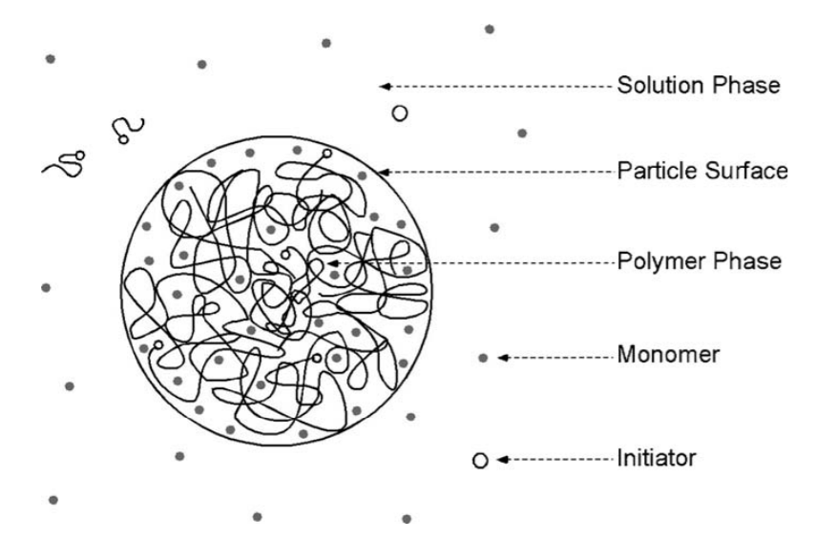
Полимеризация с образованием полимерного осадка
Локализации центров роста радикалов
Растворитель
Поверхность частицы
Полимерная фаза
Мономер
Инициатор

Slide 4
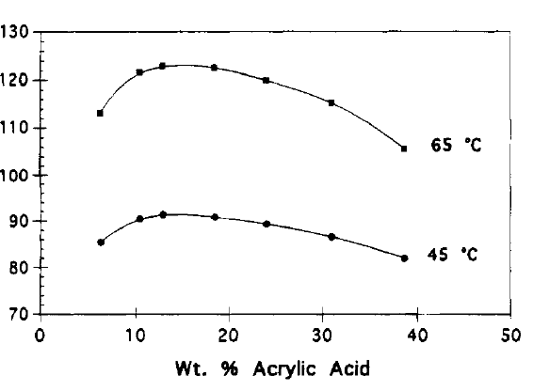
Полимеризация с образованием полимерного осадка
Пример радикальной полимеризации
P, bar
Реакция может быть проведена по контролируемому механизму
J. DeSimone et al. // Macromolecules, Vol. 28 №4, 1995

Slide 5
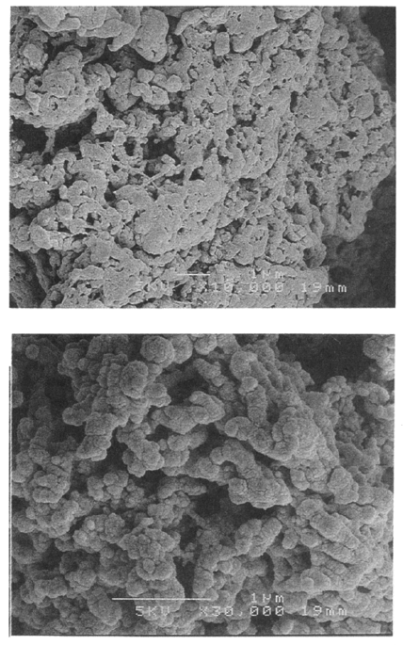
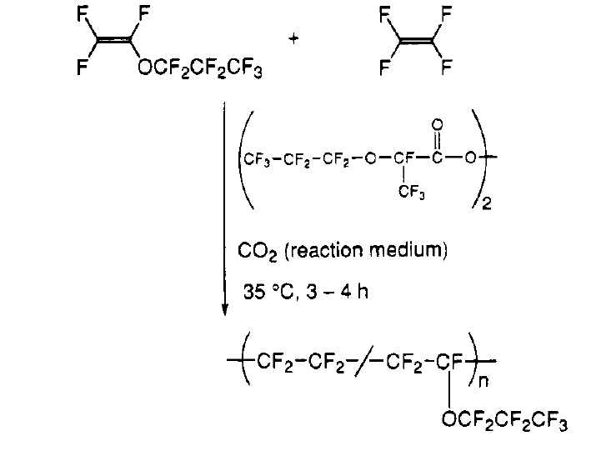
Радикальная полимеризация с образованием полимерного осадка
Сополимеры ПТФЭ
СК СО₂
Фреон

Slide 6
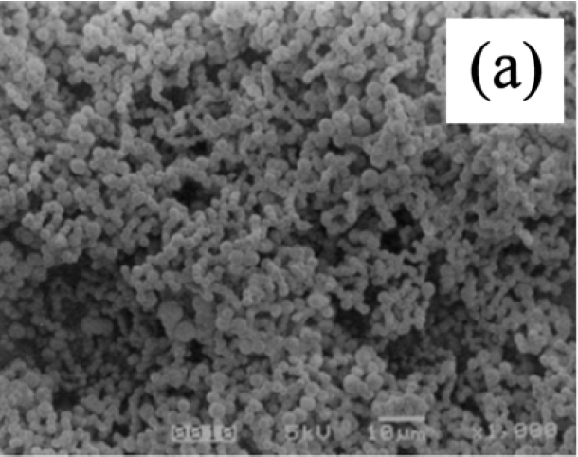
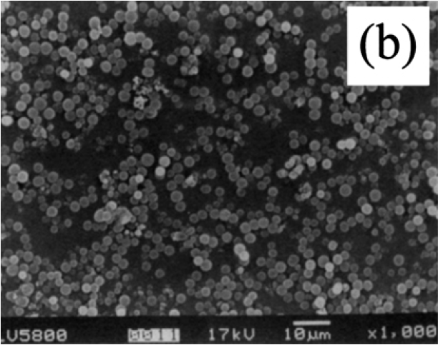
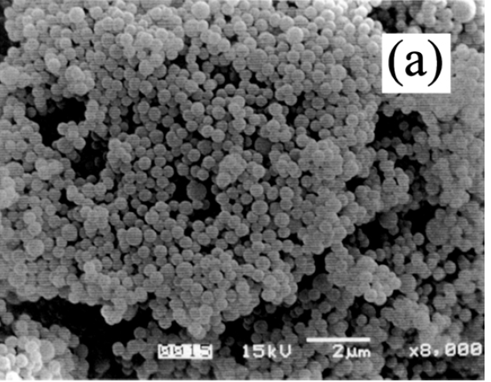
Радикальная полимеризация с образованием полимерного осадка
Сшитые системы
Система со стабилизатором частиц

Slide 7
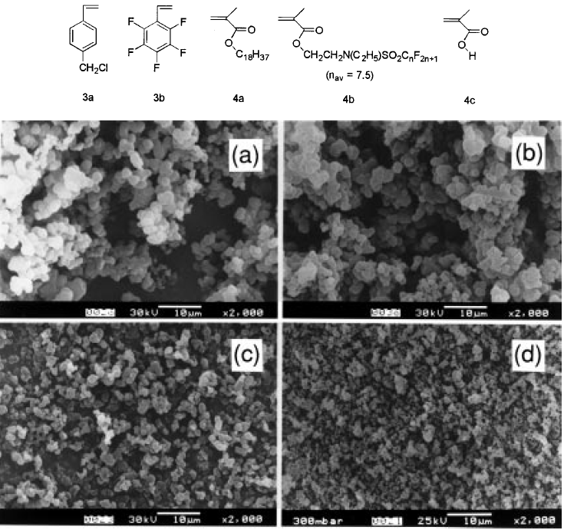
Радикальная полимеризация с образованием полимерного осадка
Сшитые системы

Slide 8
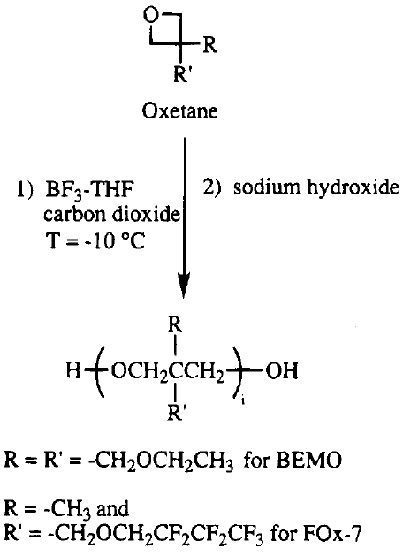
Катионная полимеризация с образованием полимерного осадка

Slide 9
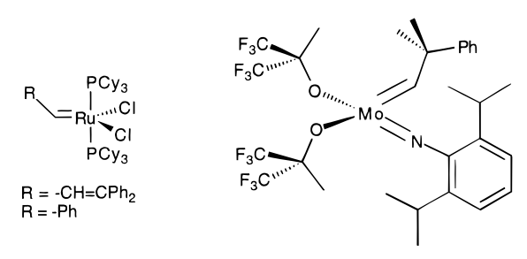
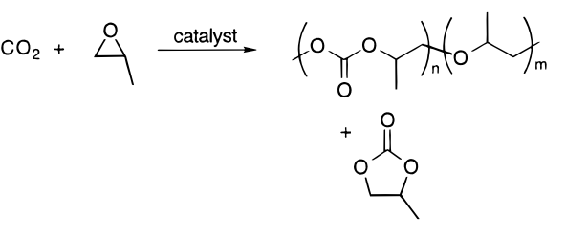
Координационно-ионная полимеризация

Slide 10
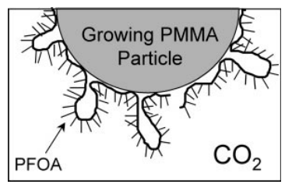
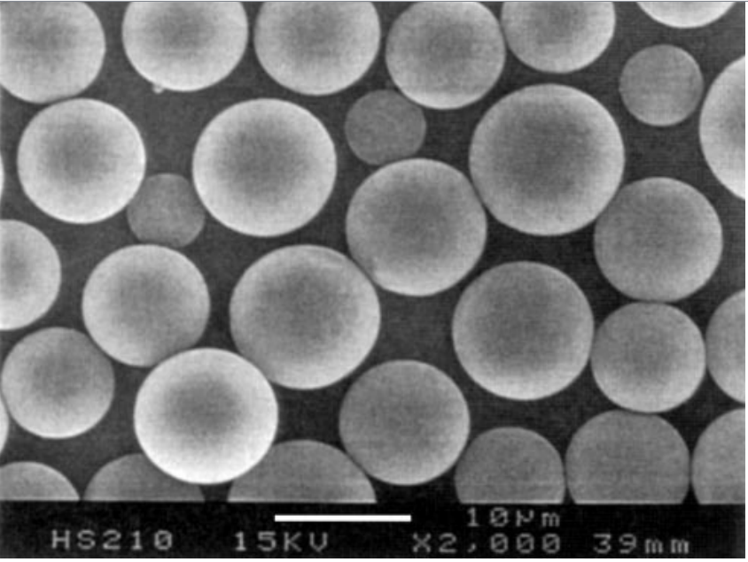
Дисперсионная полимеризация
Необходима стабилизация частиц полимера после фазового разделения с помощью добавления сурфактантов в реакционную систему

Slide 11
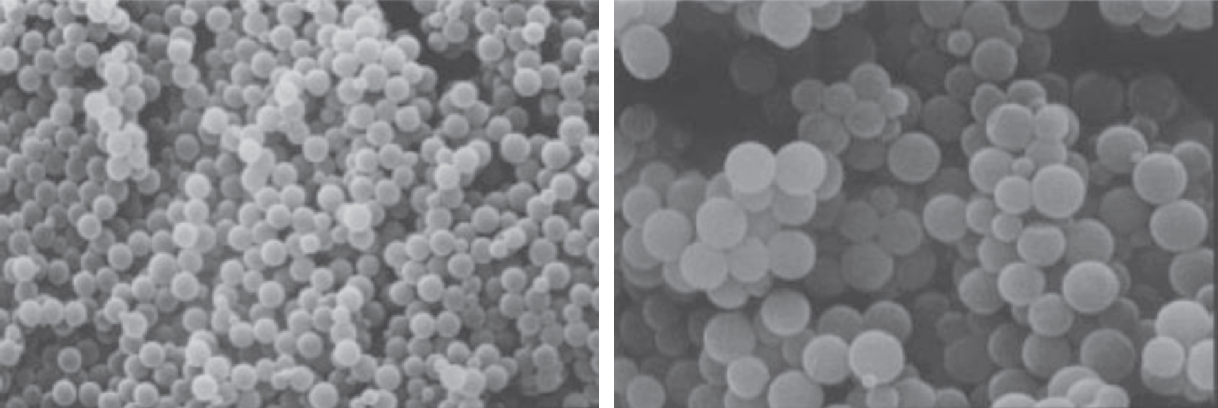
Дисперсионная полимеризация
От перфторированных стабилизаторов к ПДМС
ПДМС растворимы в ск СО₂
ПДМС растворимы в органических растворителях
ПДМС дешевле фторированных стабилизаторов
30 минут
90 минут

Slide 12
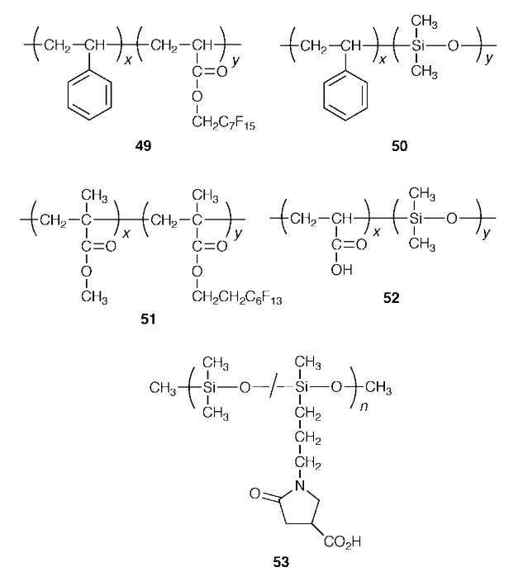
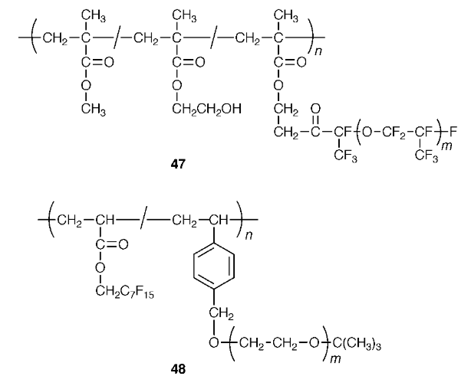
Дисперсионная полимеризация
Возможные стабилизаторы

Slide 13
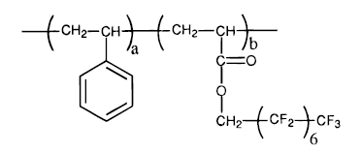
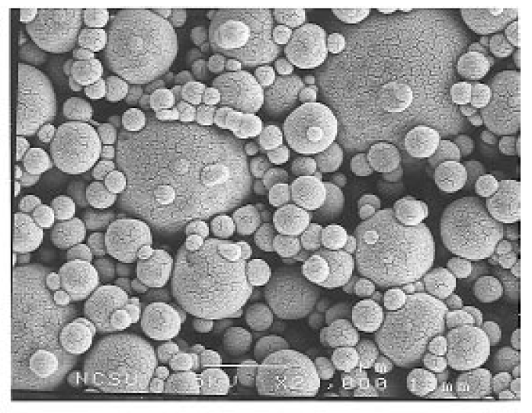
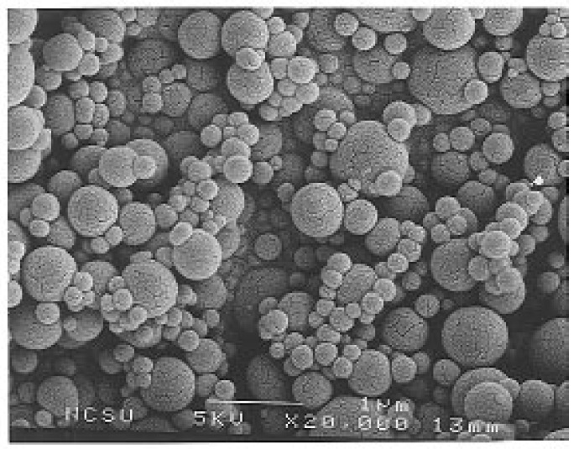
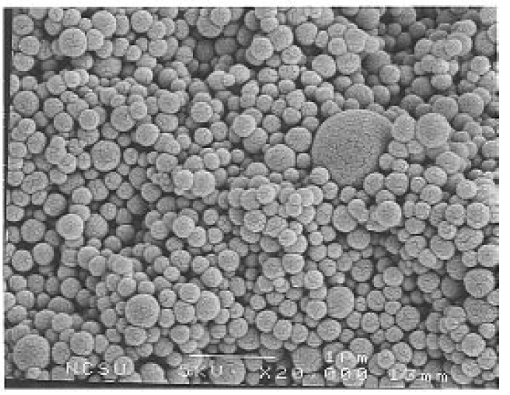
Влияние стабилизатора
Стабилизатор
Реакция
3,7К/17K
4,5K/25K
6,6K/35K

Slide 14
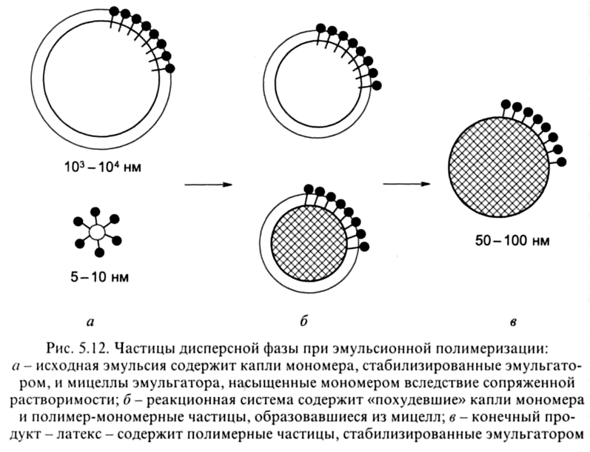
Эмульсионная полимеризация
Д.Ю. Семчиков, Высокомолекулярные соединения

Slide 15
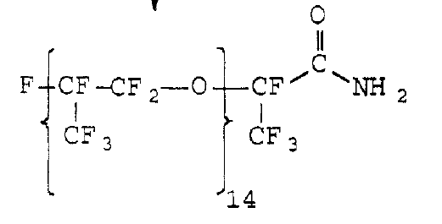
Эмульсионная полимеризация
Полимеризация акриламида в обратной эмульсии в СО₂
Сурфактант
Процесс

Slide 16
Полимеры в СК СО₂: другие применения
Осаждение полимеров на поверхности
Создание пористых матриц
Создание композитных матриц
Фракционирование

Slide 17
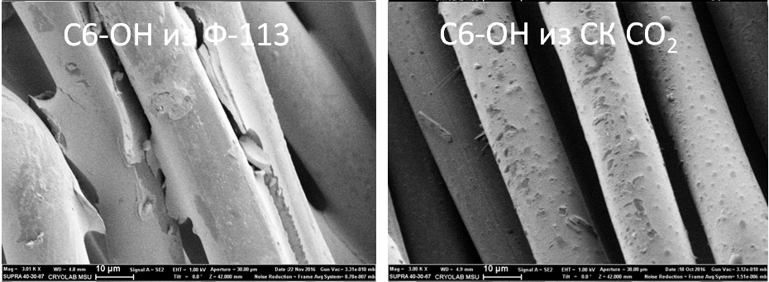
Полимеры в СК СО₂: другие применения
Осаждение полимеров на поверхности
Пример

Slide 18
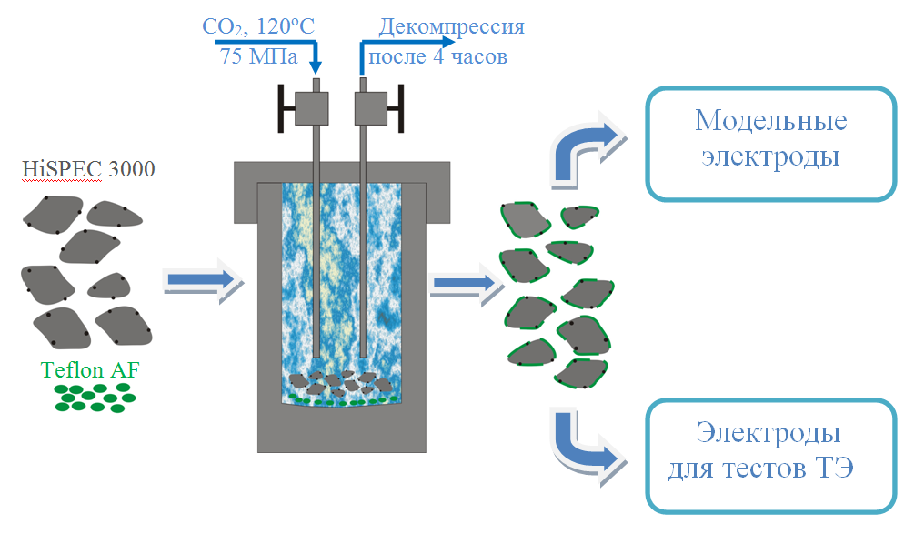
Осаждение полимеров на поверхности
Еще пример

Slide 19
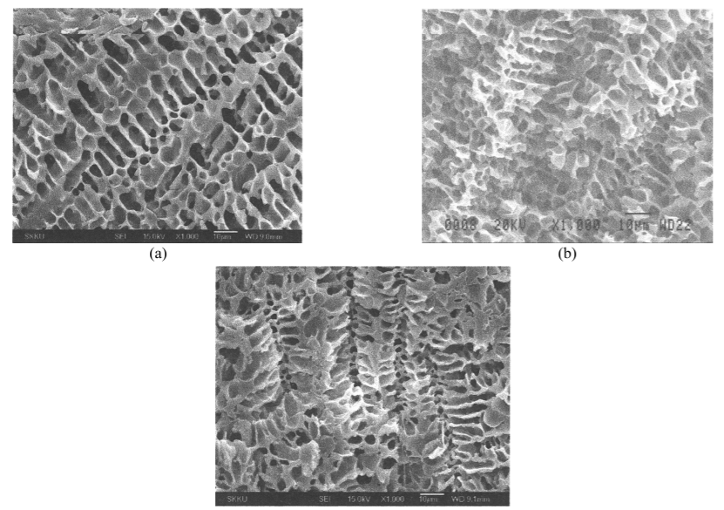
Полимеры в СК СО₂: другие применения
Создание пористых матриц:
1) Создание полимерных мембран с системой закрытых пор – вспенивание
2) Создание полимерных мембран с системой открытых пор – использование полимерных смесей
Полипропилен + растворимая в СО₂
органика + экстракция

Slide 20
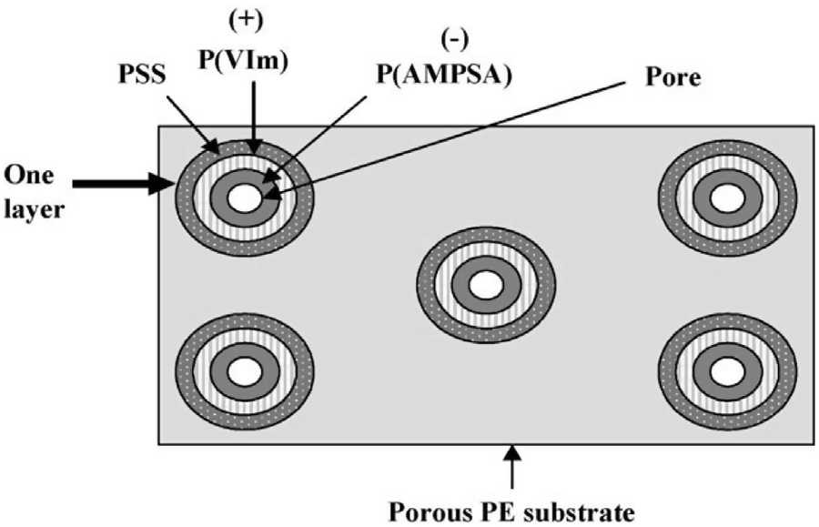
Полимеризация в порах матрицы

Slide 21
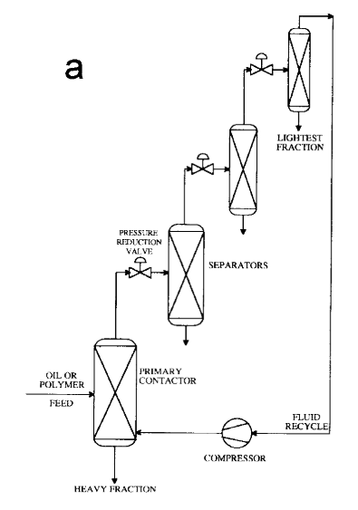
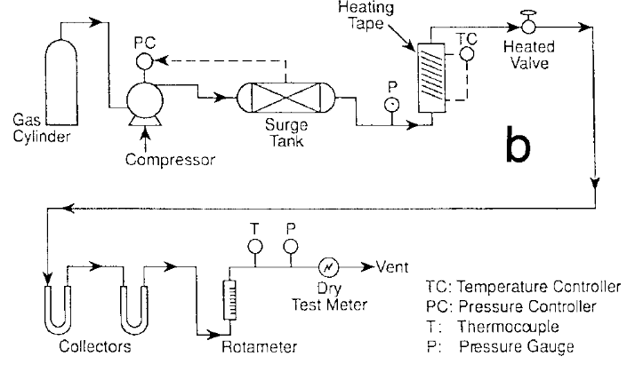
Фракционирование
Понижаем давление
Повышаем давление

Slide 22
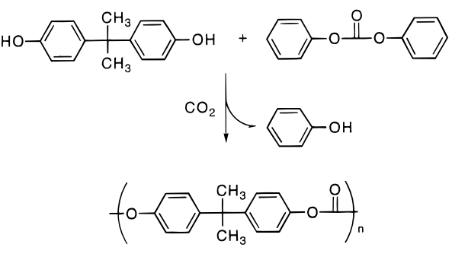
Поликонденсация
Два основных типа использования СО₂ в процессах поликонденсации:
В качестве пластификатора
В качестве растворителя
Пластификатор
Фенол растворим в СК СО₂:
Легко удаляется из реакционной смеси
Обеспечивает возможность мониторинга
Снижение температуры реакции

Slide 23
Поликонденсация с использованием ск СО₂ в качестве растворителя
Золь-гель процессы в СК СО₂. Гидролиз тетрахлорсилана и алкоксисиланов.
SiCl₄ + 2 H₂O → SiO₂ + 4 HCl

Slide 24
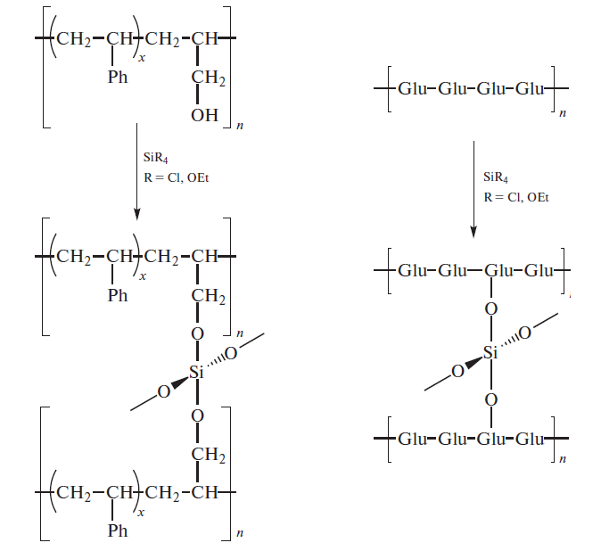
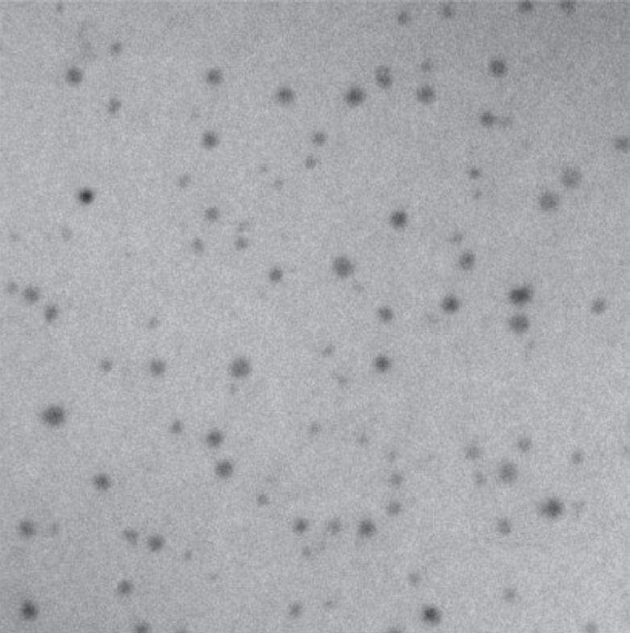
Поликонденсация с использованием ск СО₂ в качестве растворителя
Примеры

Slide 25
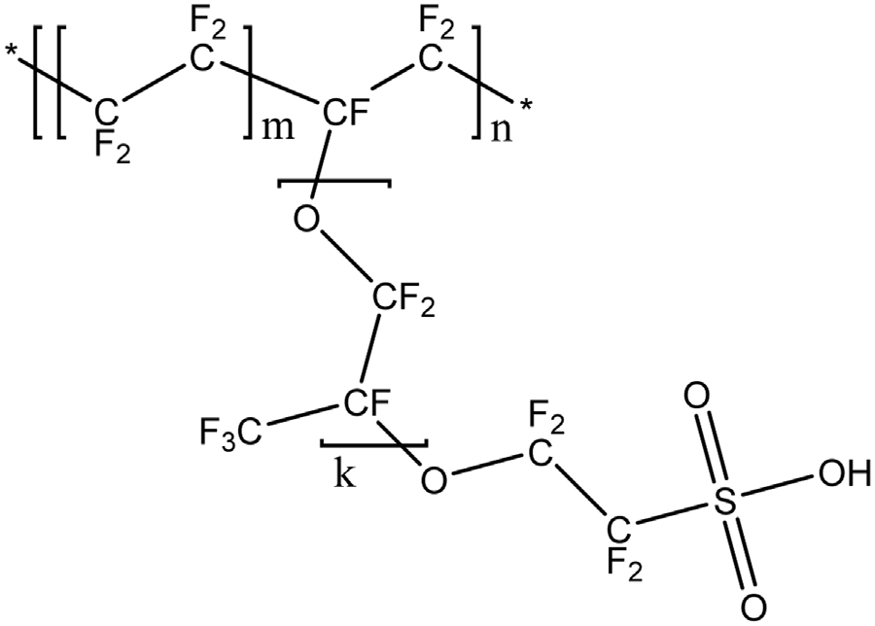
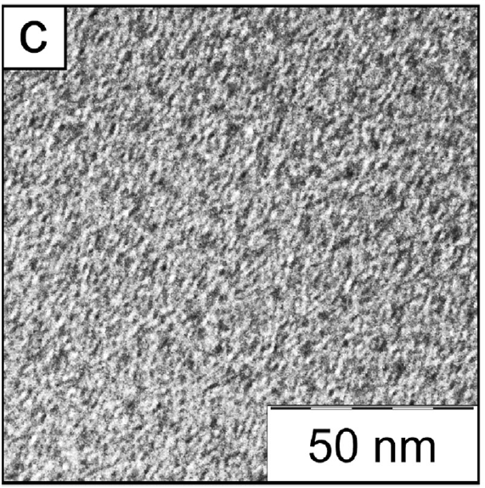
Поликонденсация с использованием ск СО₂ в качестве растворителя
Еще примеры

Slide 26
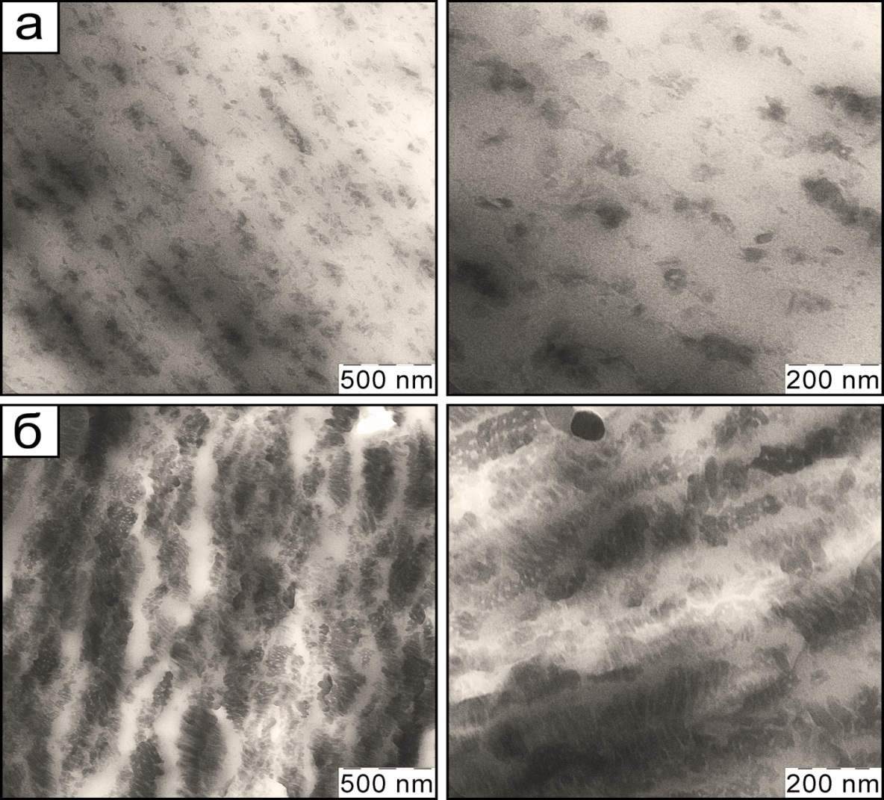
Поликонденсация с использованием ск СО₂ в качестве растворителя
Еще примеры
Полиолефиновая мембрана + аминопропилтриэтоксисилан
Повышаем концентрацию
аминопропилтриэтоксисилана

Slide 27
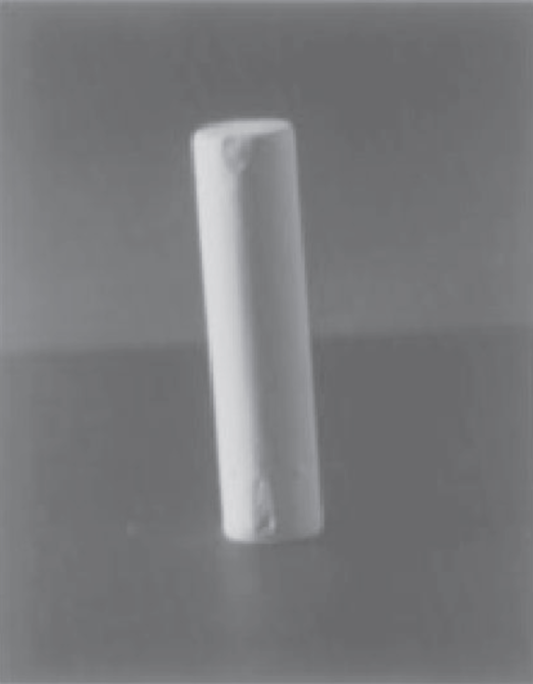
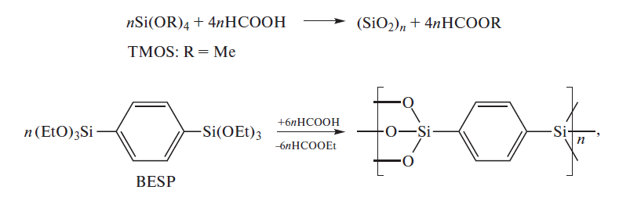
Поликонденсация с использованием ск СО₂ в качестве растворителя
Еще примеры
Происходит формирование пористой трехмерной сшитой системы SiO₂ –
силикаэрогеля

Slide 28
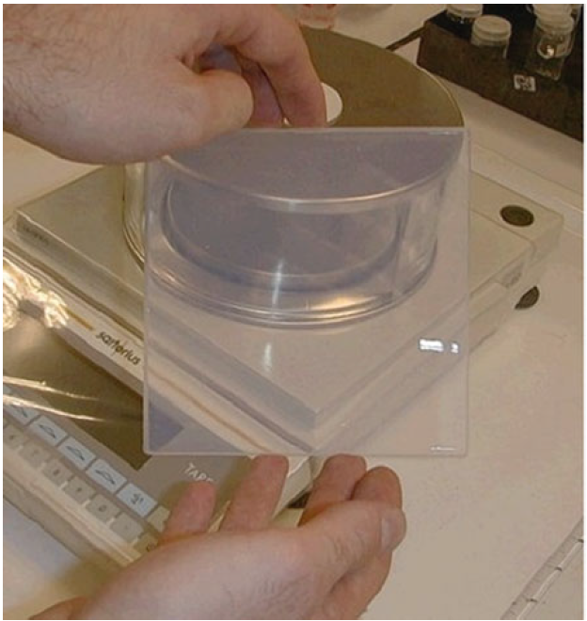
Аэрогели
Аэрогели – класс материалов, получаемых из гелей при замене жидкого растворителя на газ с сохранением трехмерной структуры

Slide 29
Определяющие особенности аэрогелей
Низкая плотность (< 0.2 г / см³)
Как правило, высокая удельная поверхность (>100 м²/г)
Как правило, низкая теплопроводность (<0.2 мВт/м К)

Slide 30
Материалы:
M. Aegerter, Nicolas Leventis. Aerogels Handbook. Springer, 2011
S. S. Kistler, Coherent expanded aerogels, J. Phys. Chem. 36 (1931) 52–64.
Общая схема получения аэрогеля, изложенная в работе Кистлера:
Получение геля в растворителе
Замена растворителя на смешивающийся с ск СО2
Сверхкритическая сушка

